Slide 1
室内光通信系统组网技术研究
黄鑫 120672
导师：丁峙 教授
东南大学 移动通信国家重点实验室
2015年1月24日
Notes:
haha

Slide 2
目录
论文研究背景
室内可见光通信系统介绍
可见光通信系统灯组布局优化
分布式组网光通信系统的灯组调度
独立式组网光通信系统的灯组调度
总结

Slide 3
论文研究背景
无线通信的弊端
频谱资源的匮缺
射频对身体的辐射危害
绿色科技的发展
能源节约，环境保护和绿色能源应用等概念渐渐深入人心
LED技术不断发展和应用，在能效上的表现远好于传统的光源
半导体LED器件具有响应灵敏度高，易调制等优越性能，可以被用来当做无线数据传输的媒介
可见光通信应运而生

Slide 4
论文研究背景
2000年，日本中川实验室对基于白光LED的可见光通信系统的信道进行了初步的数学分析和仿真建模，论证了使用白光LED作为一种照明和通信光源的可能性。
2003年，日本成立了致力于推动光通信发展的组织可见光通信协会（Visible light communications consortium, VLCC），并和多家日韩企业合作，共同推动可见光通信标准化工作。
2009年，牛津大学的Dominic O’Brien教授等人利用均衡技术实现了100Mb/s的可见光通信技术；2010年，他们把LTE系统关键技术MIMO和OFDM应用于可见光通信中，实现了220Mb/s的传输速率；2011年，该团队又利用三色光型的白色LED和密集波分复用技术，获得了803Mb/s的峰值速率。
2013年，国家863计划“可见光通信系统关键技术研究”主题项目正式启动，为我国可见光通信这一新型绿色信息技术的产业化奠定基础。

Slide 5
论文研究背景
Komine教授带领的团队在对可见光通信的信道模型进行了详细分析的基础上，提出了一种在典型场景下的灯组布局，并仿真了在该灯组布局下的光照分布和接收端接收功率和信噪比的情况。
Azizan等人为了使的接收端信噪比的分布更加均匀，采用了另外一种灯组布局方式，在房间的正中心安放一个由多个LED 组成的灯组，在房间的四个角落分别安放由较少LED 组成的灯组。
国内的丁德强教授在Komine教授所提出的灯组布局模型的基础上，分析了灯组设计与接收光功率分布的关系，以室内光接收功率的均匀化作为目标，给出了在四个通信光源的房间内的最优化灯组布局设计。
Ding教授团队为了使得灯组的光接收功率和光照前度达到均匀，采用了基于遗传算法的最优化模型对系统进行了建模，通过灯组的发射功率强度系数进行系统优化，并对16个LED灯组和25个LED灯组的情况进行了仿真。

Slide 6
论文研究背景
Vegni教授对灯组进行了分类，分为均匀灯光的灯组和点光源的灯组，对于上述两种情况，分别研究了在两个灯组有重叠和有间隔情况下，如何进行协调和协作，从而保持连接的平滑过渡。
国内的研究团队对光通信的灯组进行了两点假设，一是通信时灯组的辐射角度可以进行调节；二是灯组的传输方向可以进行调节。并通过仿真实验证明了上述的两个改变不会影响人眼的观察。在这基础上，设计了光通信组网的一个调度框架，来提高系统的吞吐量。
北京邮电大学的黄教授等人描述了在一个屋子内有很多的灯组的场景，这些灯组都被连接在一个LED 调度器上，LED 调度器负责配置相应的灯组和时间资源来和用户进行数据传输，并提出了一种基于带宽的静态用户灯组选择算法来解决多用户的同时通信问题。

Slide 7
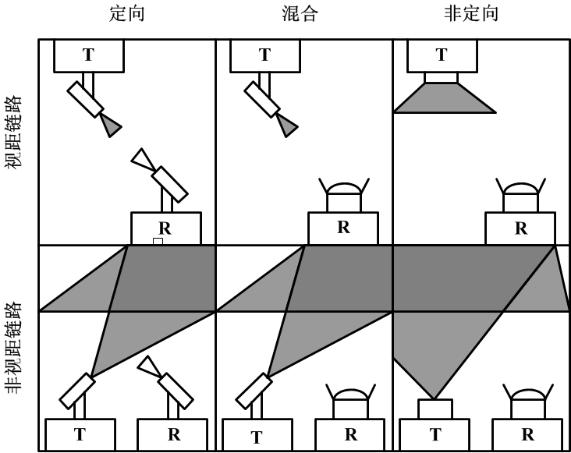
室内可见光通信系统介绍
光通信系统的链接方式
图1 光通信系统的链接方式示意图
Notes:
定向 发送端发射的光束发散角很小且光束近乎平行 接收端的接收视场角很小
视距 接收端接收的信号包含视距空间直接传输过来的直射光信号

Slide 8
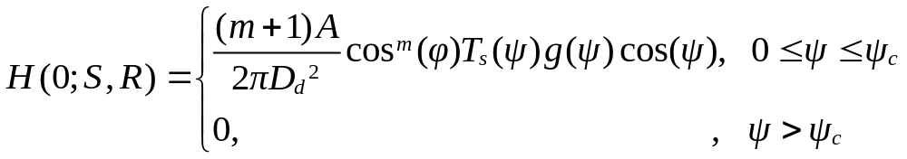


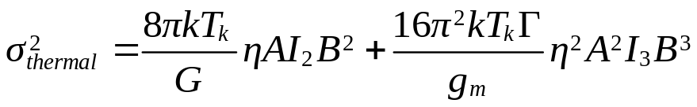
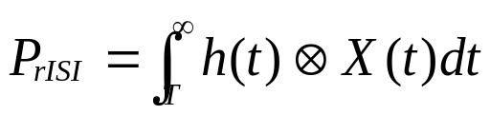
室内可见光通信系统介绍
视距传输时的直流增益：
接收端的噪声功率计算：
Notes:
噪声功率主要分为散粒噪声，热噪声和码间干扰噪声

Slide 9
室内可见光通信系统介绍
相关系统组网技术介绍
LTE
LTE系统中的组网技术包括以下几个方面：时域与频域调度、跳频、空间波束赋形、功率控制和接收机算法增强。
WLAN
在室内无线通信最常使用的无线局域网技术，组网方式通常可以分为两种类型，对等网络和基础结构网络。对于广泛使用的基础结构网络中，又分别提出了胖接入点（Fat AP）技术和瘦接入点（Fit AP）技术，并根据实际的场景进行定制。
Notes:
对等网络是指移动用户之间以对等的方式相互连接，满足暂时需求的服务。
基础架构网络是移动用户都与AP点连接，在AP点的协调下进行通信。

Slide 10
室内可见光通信系统介绍
可见光通信系统组网研究
室内可见光通信系统中，组网中的关键技术主要包括可见光光源布局研究，可见光网络切换技术，可见光网络接入控制技术，系统级的资源分配方案等内容：
可见光的光源布局：采用合理的光源布局，来满足可见光通信系统的照明和通信的需求。
可见光网络切换技术：支持室内用户的移动性，当用户在室内随意走动时，仍能保证用户和灯组之前的可靠链路通信。
可见光网络接入控制技术：在有下行干扰的条件下，进行上行接入的控制技术。
系统级的资源分配方案：针对于当前的灯组布局和用户的情况，采用合适的灯组调度策略，减小系统中用户之前的干扰，并实现系统吞吐量的最大化。

Slide 11
可见光通信系统灯组布局优化
优化目标：
设计的灯组布局应能使得室内的光照分布和光接收功率分布尽可能地均匀，从而使得用户在室内照明和数据通信上都可以获得良好的使用体验。
灯组的布局优化以实现高速短距离的数据通信为目标，在用户接收端获得较高的光接收功率。
根据国际标准化组织的规定，办公室内合适的光照强度的范围为300-1800lx，此范围的光照强度会让人感到最为舒适，因此室内光照强度范围必须是灯组布局设计的一个重要依据。
优化参数：
灯组摆放在房间中的位置
灯组内LED灯之间的间隔

Slide 12
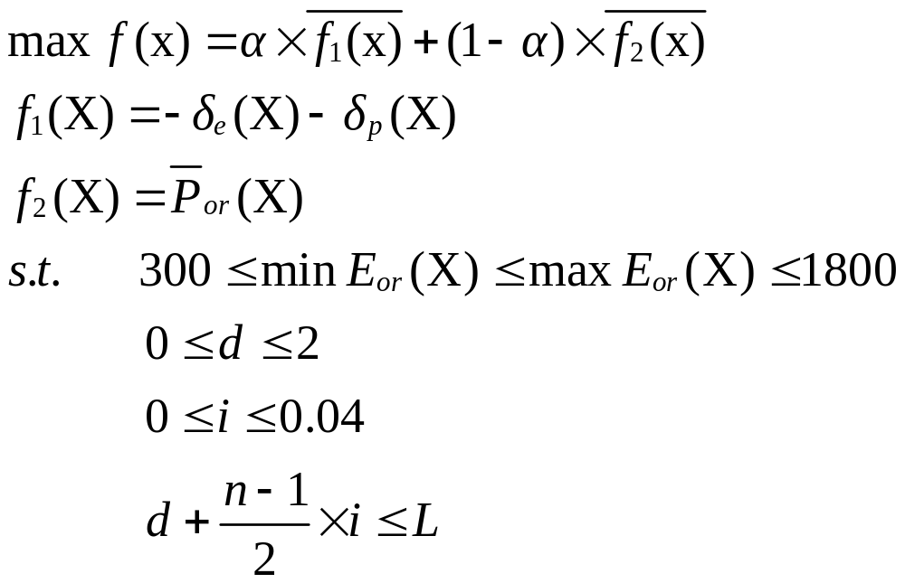
可见光通信系统灯组布局优化
建立多目标最优化模型并进行求解：

Slide 13
可见光通信系统灯组布局优化
仿真平台：Windows 7
仿真软件： Matlab
仿真场景：4灯组
仿真参数表：
参数 | 取值 | 参数 | 取值
房间长*宽*高（m³） | 5*5*3 | 用户接收视场角（deg.） | 60
接收平面高度（m） | 1 | 一个灯组包含的LED数 | 60*60
LED中心发光强度（cd） | 0.73 | 接收端检测面积 (m²) | 10⁻⁴
LED中心发送功率（W） | 0.02 | 光滤波器增益 | 1
发射机半功率角（deg.） | 70 | 光接收器增益 | 3
光电转换效率（A/W） | 0.53 | 接收端折射系数 | 1.5

Slide 14
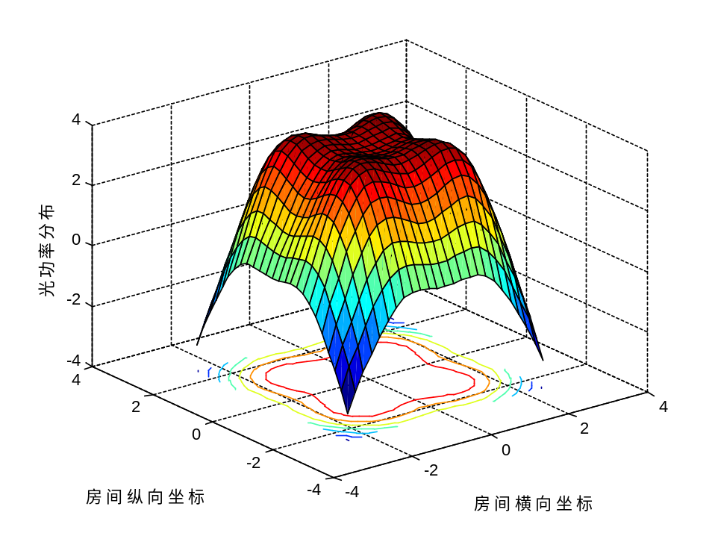
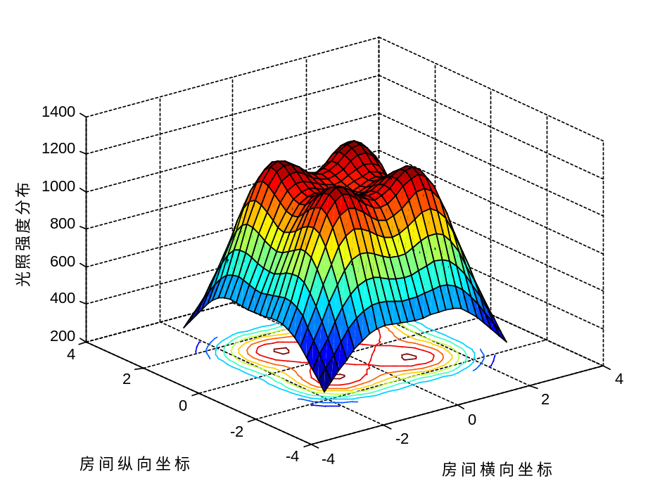
可见光通信系统灯组布局优化
仿真结果
1、偏重平均光接收功率的最佳灯组布局 （d = 1.2 i = 0.015 ）
图2 光功率分布图
图3 光照强度分布图

Slide 15
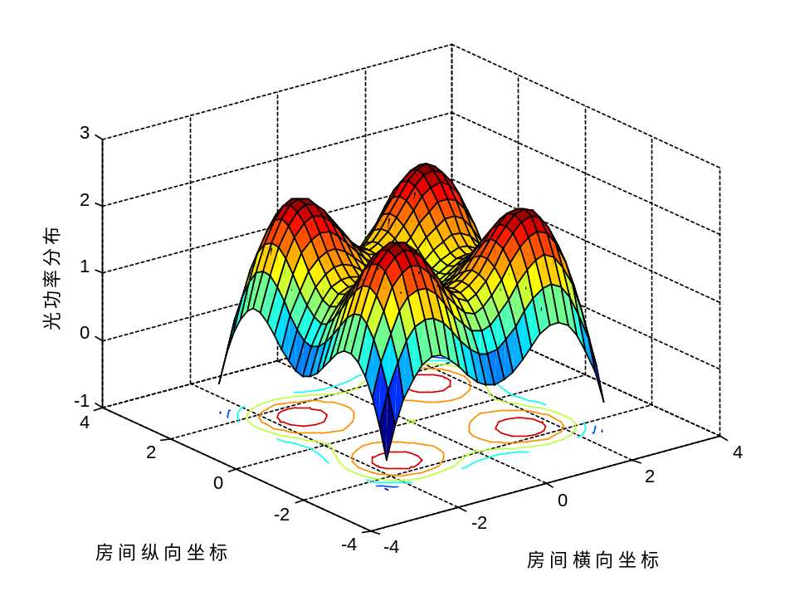
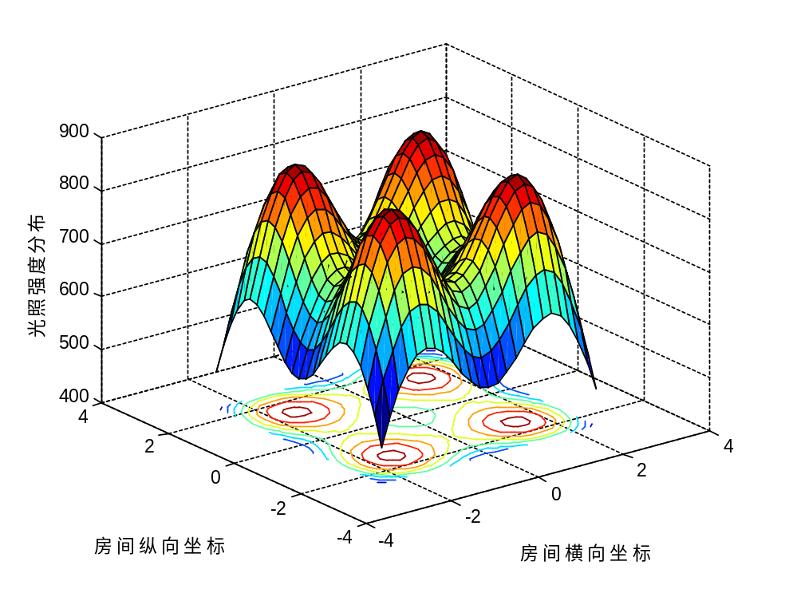
可见光通信系统灯组布局优化
仿真结果
2、偏重整体均匀度的最佳灯组布局 （d = 1.7 i = 0.025 ）
图4 光功率分布图
图5 光照强度分布图

Slide 16
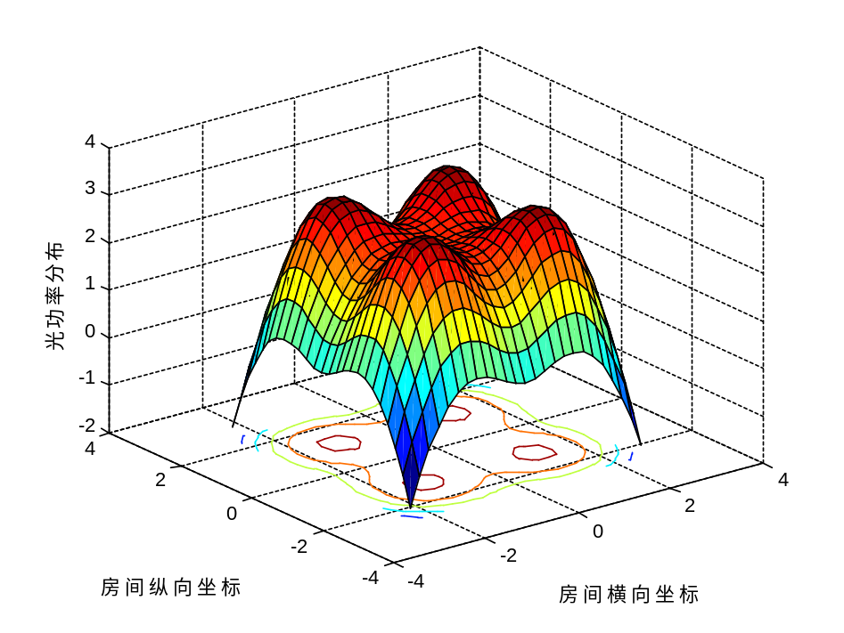
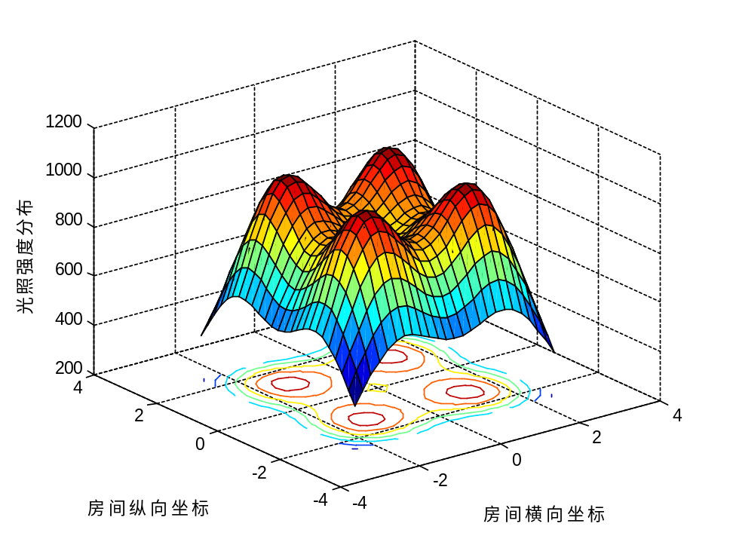
可见光通信系统灯组布局优化
仿真结果
3、综合考量下的最佳灯组布局 （d = 1.4 i = 0.02 ）
图6 光功率分布图
图7 光照强度分布图

Slide 17
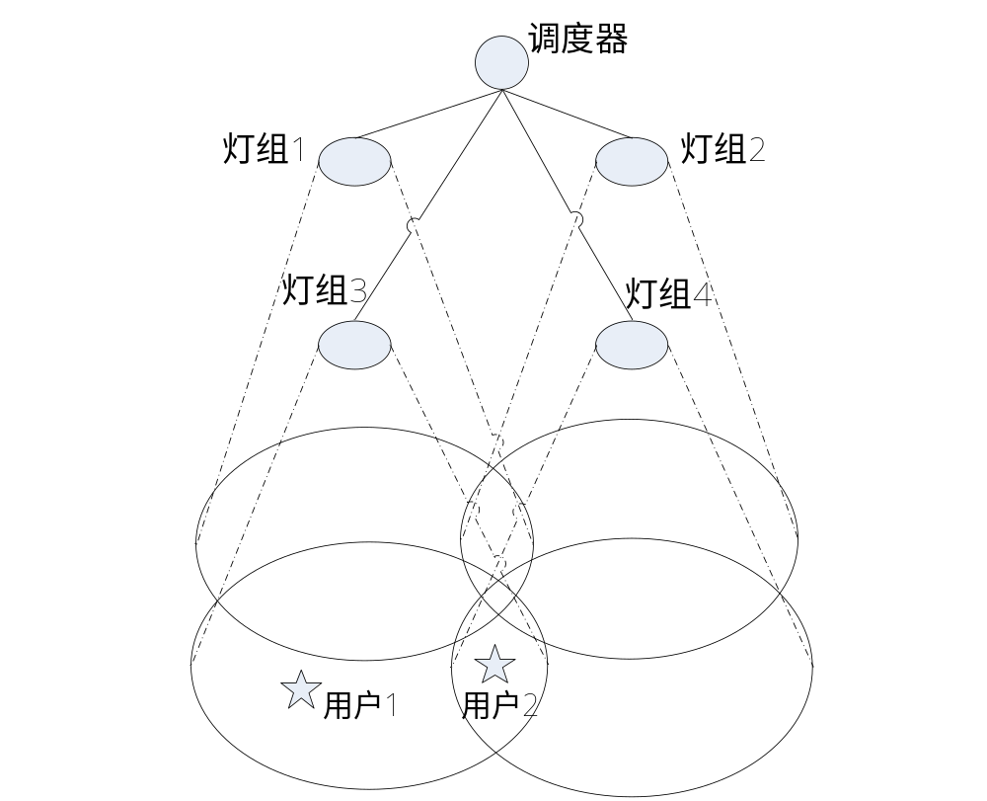
分布式组网光通信系统的灯组调度
分布式组网系统介绍
分布式——所有的灯组的数据传输到受到调度器的控制。当调度器允许当前灯组和某用户进行通信时，所有的灯组将会发送相同的信息与该用户进行通信。
系统特征
下行采用光信道
上行采用红外信道
多个用户采用时分复用方式进行通信
图8 分布式灯组网络架构

Slide 18
分布式组网光通信系统的灯组调度
灯组调度问题
问题：如何在充分利用灯组资源的情况下，保证用户的通信质量？
思路：在分布式灯组的架构下，当用户运动到灯组边缘区时，通过多个灯组协作进行下行传输。
解决方案
为了保障终端用户在边缘区及时地受到协助，本文提出一种基于用户运动方向的灯组选择算法，具体步骤如下：
调度器利用反向红外信道通信，获取来自各灯组的接收信号强度信息；
根据各灯组接收功率信息，计算用户相对于各灯组的位移，并应用该位移将所有灯组分为用户前进方向灯组集和远离方向灯组集，调度器根据此位移信息对靠近灯组集中的灯组进行功率修正；
调度器根据所有灯组接收功率强度信息确定灯组配置方案，利用灯组协同工作进行下行传输。

Slide 19
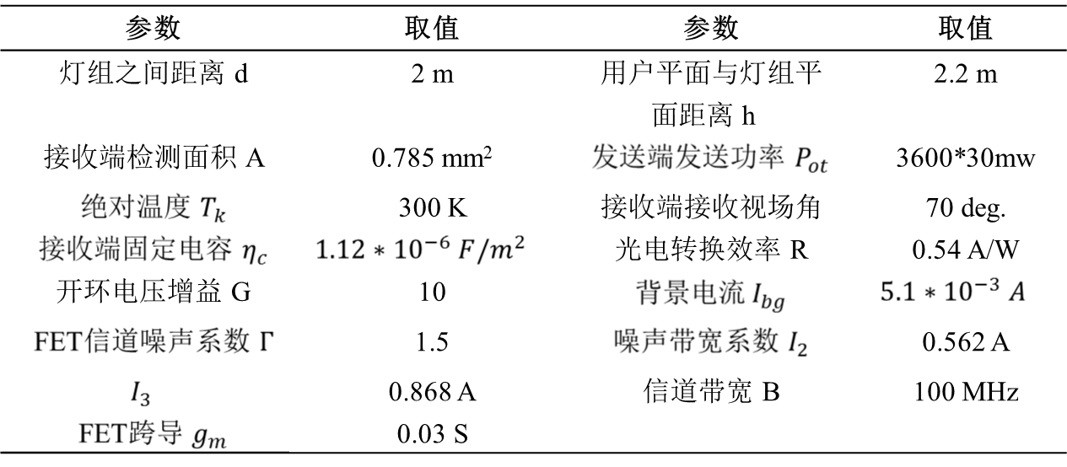
分布式组网光通信系统的灯组调度
仿真平台：Ubuntu 12.04 （Linux）
仿真软件： NS2 （Network Simulator 2）
仿真参数表：

Slide 20
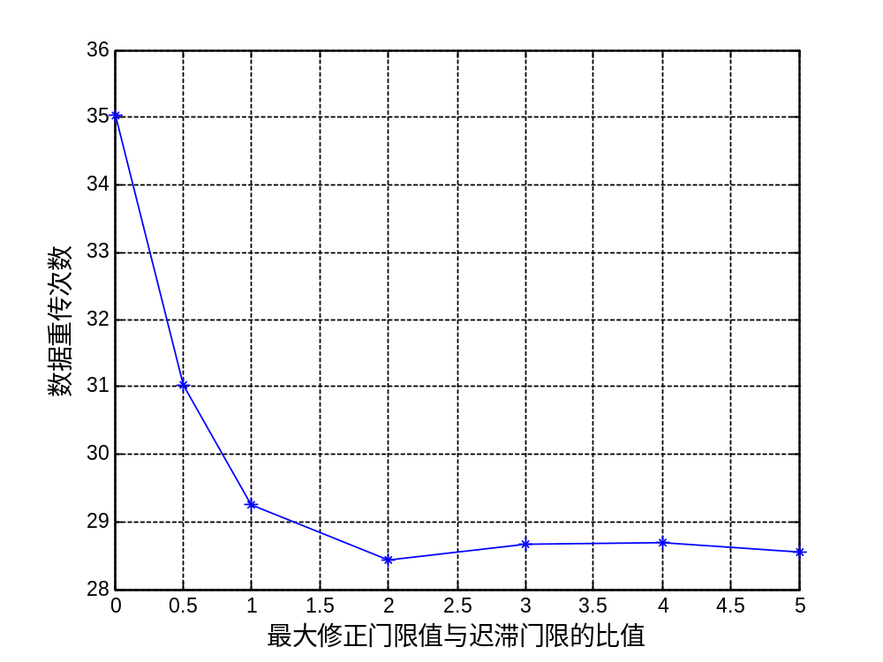
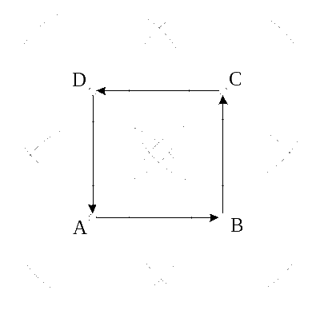
分布式组网光通信系统的灯组调度
仿真结果
图9 用户运动轨迹图
图10 最大修正门限对系统性能的影响

Slide 21
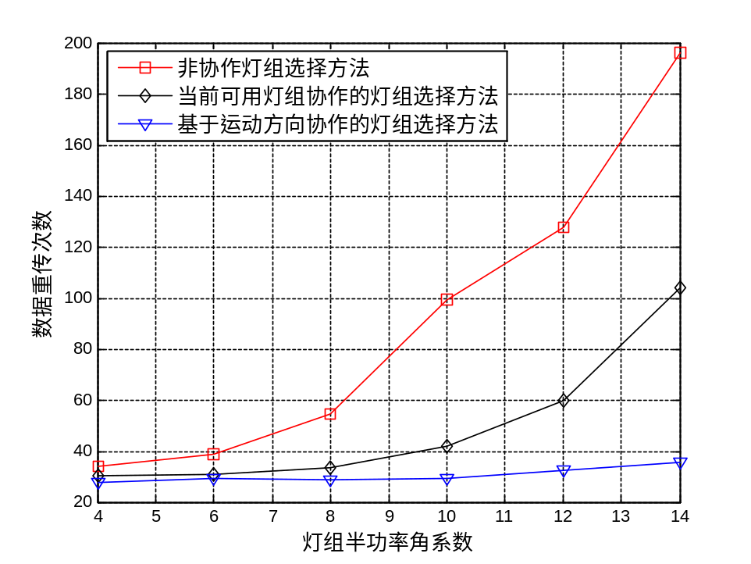
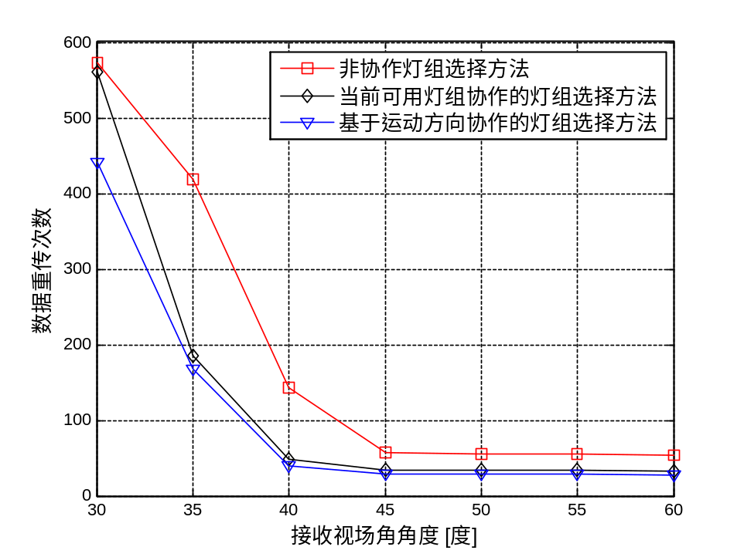
分布式组网光通信系统的灯组调度
仿真结果
图11 灯组半功率角系数对系统性能的影响
图12 接收视场角对系统性能的影响

Slide 22
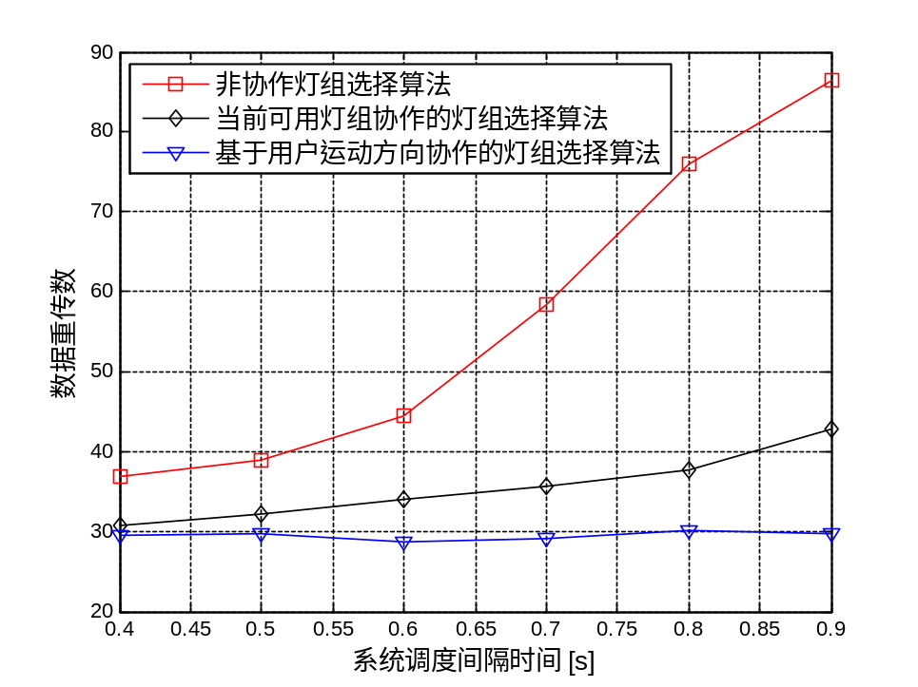
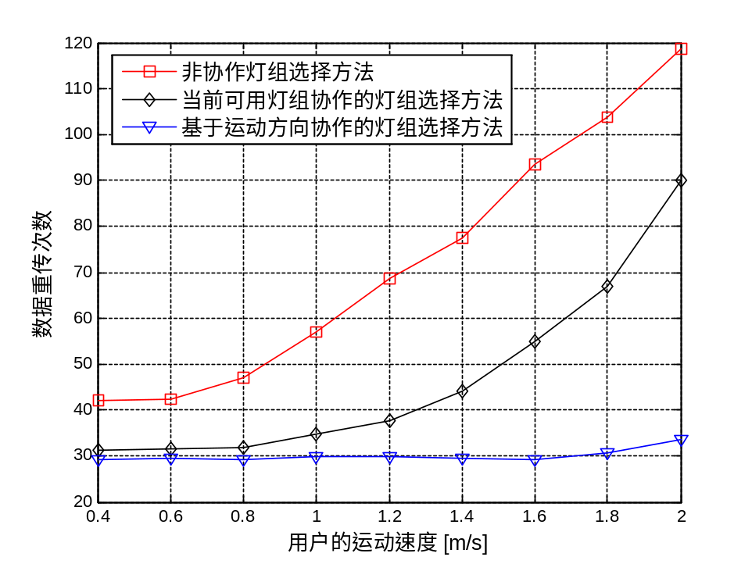
分布式组网光通信系统的灯组调度
仿真结果
图13 系统调度间隔时间对系统性能的影响
图14 用户移动速度对系统性能的影响

Slide 23
独立式组网光通信系统的灯组调度
独立式组网系统介绍
独立式的灯组架构，即每个灯组可以独立地控制用户的接入和信息的传输。基于这种独立式的灯组架构，在多用户的情况下可以采用合理的调度策略，在保证用户之间没有干扰的前提下，尽可能地提高系统的容量。
调度需求分析
为了满足光照覆盖的要求，通常需要在室内安装多个灯组进行照明，由于每个灯组的覆盖范围有限，安装的多个LED灯组一般在室内分布广泛，因此，可以使用多个灯组进行协作，从而有效提高用户的数据传输质量。
在实际通信系统中，用于通信的灯组的覆盖范围较小，且具有明显的定向性。因此对移动用户而言，调度算法必须能实时地跟踪用户的移动，并选择合适的灯组和资源，保证连接的持续性和稳定性。
系统容量是衡量多用户光通信系统的一个重要性能指标，因此，在设计合理的调度算法时，必须要将系统容量作为一个重要的优化的目标，保证系统的高性能。
为了保证灯组调度算法的可实现性，设计的灯组调度算法必须要简单可靠，算法复杂度低，并易于在硬件上实现。

Slide 24
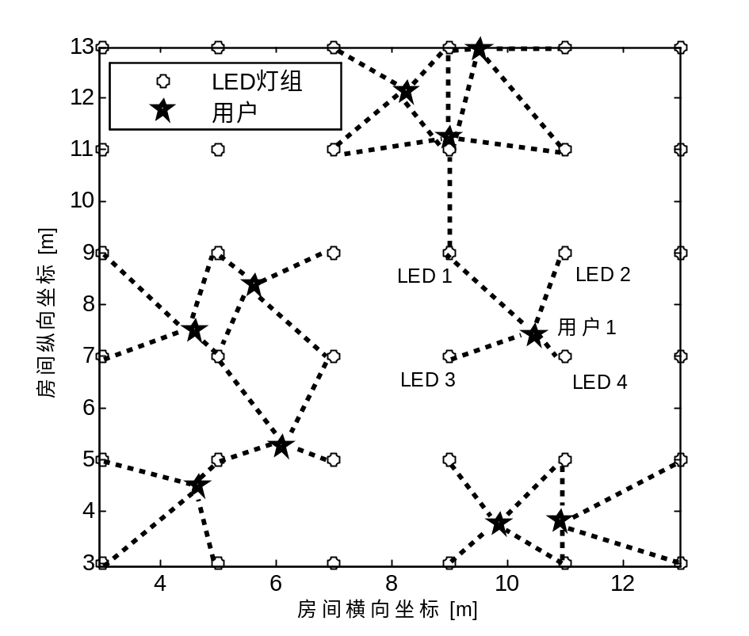
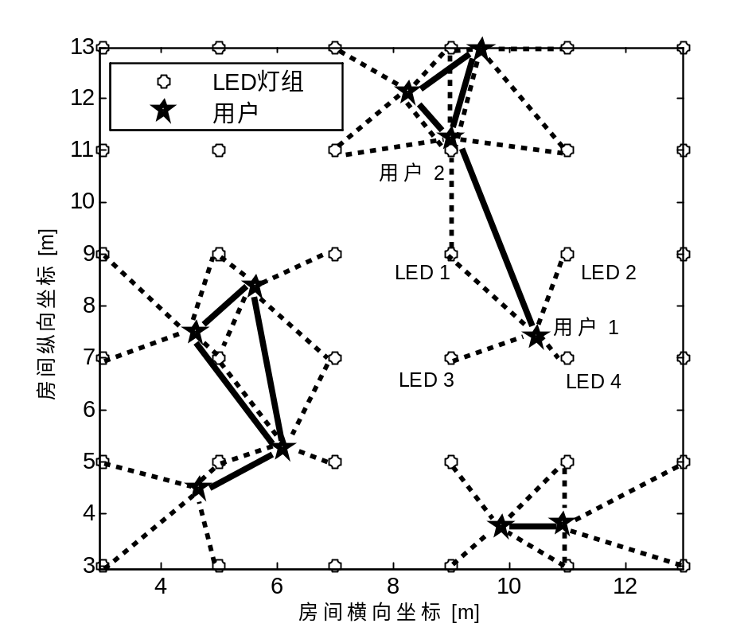
独立式组网光通信系统的灯组调度
概念介绍——用户虚拟小区和用户间干扰
图15 用户虚拟小区示意图
图16 用户间干扰示意图

Slide 25


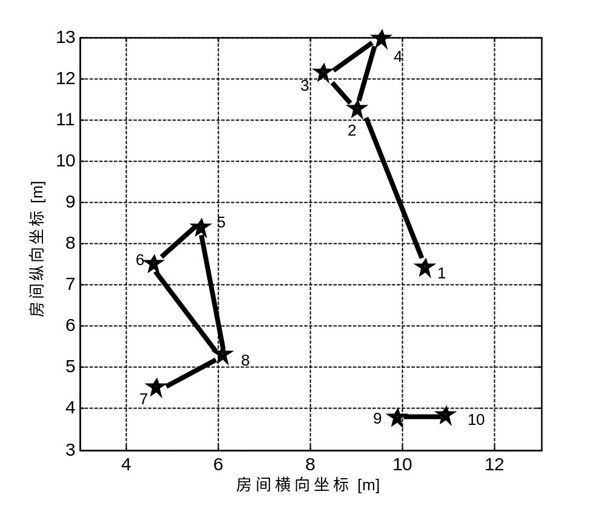
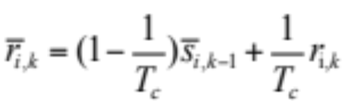
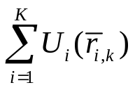
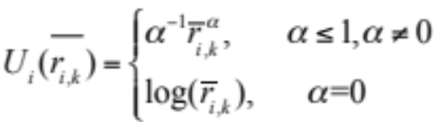
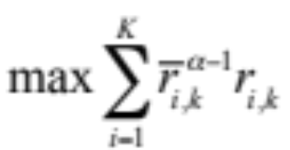
独立式组网光通信系统的灯组调度
全局调度分析
定义用户
在时隙
的平均速率为：
定义系统目标函数为：
本文采用了一个典型的效用函数：
因此，全局调度的优化目标为：
图17 用户干扰图

Slide 26

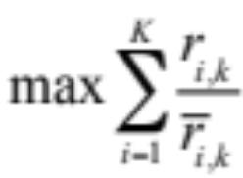
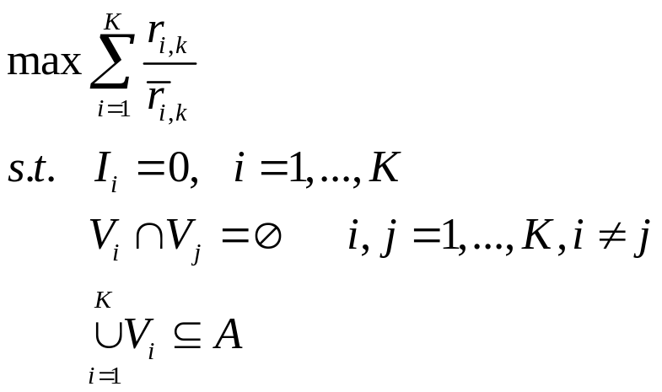
独立式组网光通信系统的灯组调度
全局调度分析
设置
为0，这样，目标函数就转变为：
约束条件：
时隙间用户不存在干扰；
各用户的虚拟小区间不存在公共的灯组。
系统的优化模型：

Slide 27
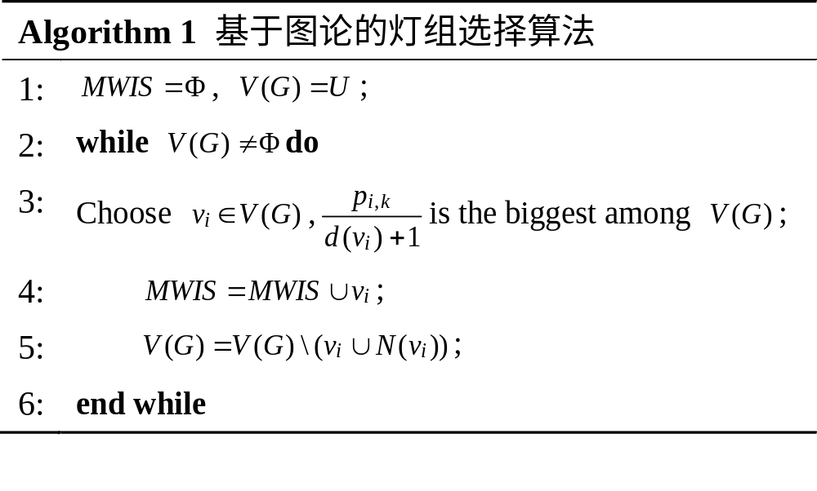
独立式组网光通信系统的灯组调度
灯组选择算法

Slide 28
独立式组网光通信系统的灯组调度
全局调度算法步骤
各灯组每隔一段时间会定时发出的信标帧信息，用户将会记录下信标帧信息的接收功率和发送的灯组号，并上报给光通信中的调度器；
调度器利用上报的信息形成用户之间的干扰图，并为各阶段计算出相应的权重值；
根据干扰图各节点的权重，依据贪心算法分析出当前时隙可被激活的用户；
更新干扰图中的节点权重信息；
重复步骤3 直到所有的用户均被服务过；
得到灯组的全局调度结果。

Slide 29
独立式组网光通信系统的灯组调度
局部调度分析——考虑移动用户移动造成的影响
若移动用户在子图中未造成用户间干扰，则使用用户当前时刻的虚拟小区代替原有的虚拟小区；
若移动用户在子图上造成了用户间干扰，则通过关闭相同LED灯的方式来消除干扰，并根据对系统容量的影响大小决定该用户在子图中的位置。
局部调度算法步骤
根据用户上报信息，按照灯组集的改变情况组成运动用户集合；
选取一个运动用户集中的用户；
若该用户在子图内未引起用户间干扰情况，直接更新子图内的灯组，并跳转到步骤5，否则继续；
根据用户在子图中的用户间干扰情况，为该用户选择合适的子图和灯组为其服务；
继续步骤2直到所有的局部调度用户集中均被服务过；
得到灯组的局部调度结果。

Slide 30
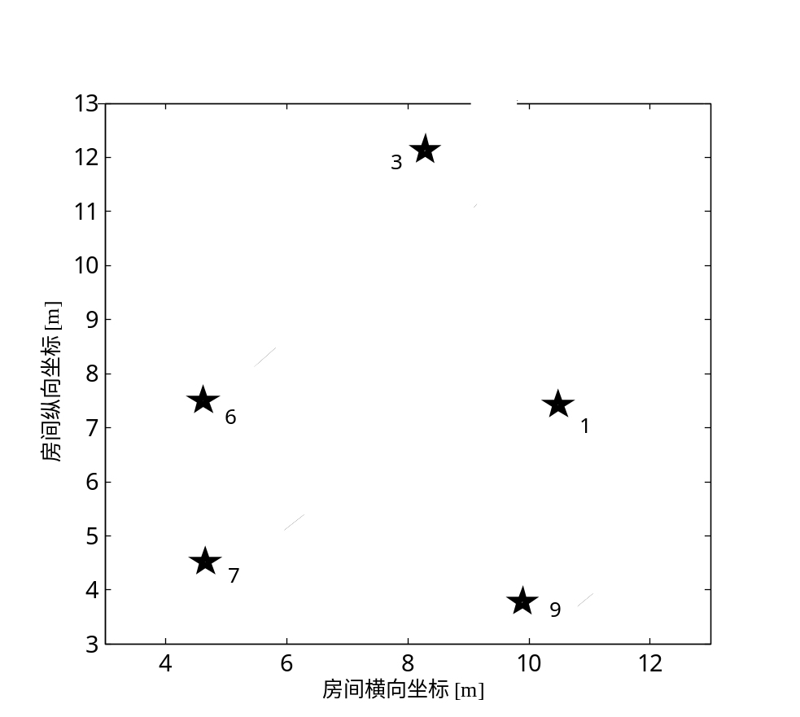
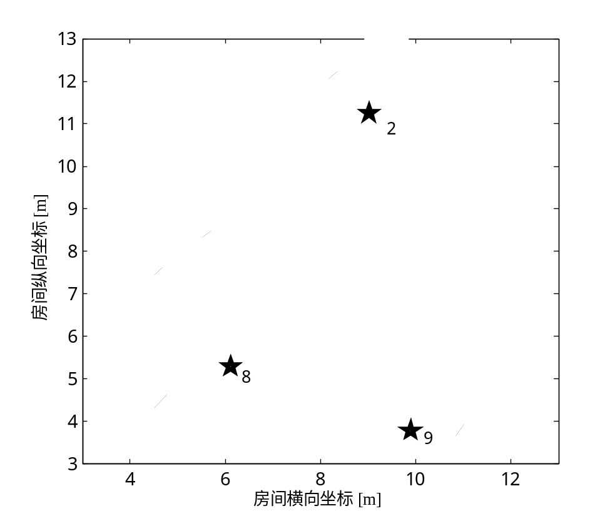
独立式组网光通信系统的灯组调度
局部调度举例
图18 用户运动前的第一子图
图19 用户运动前的第三子图

Slide 31
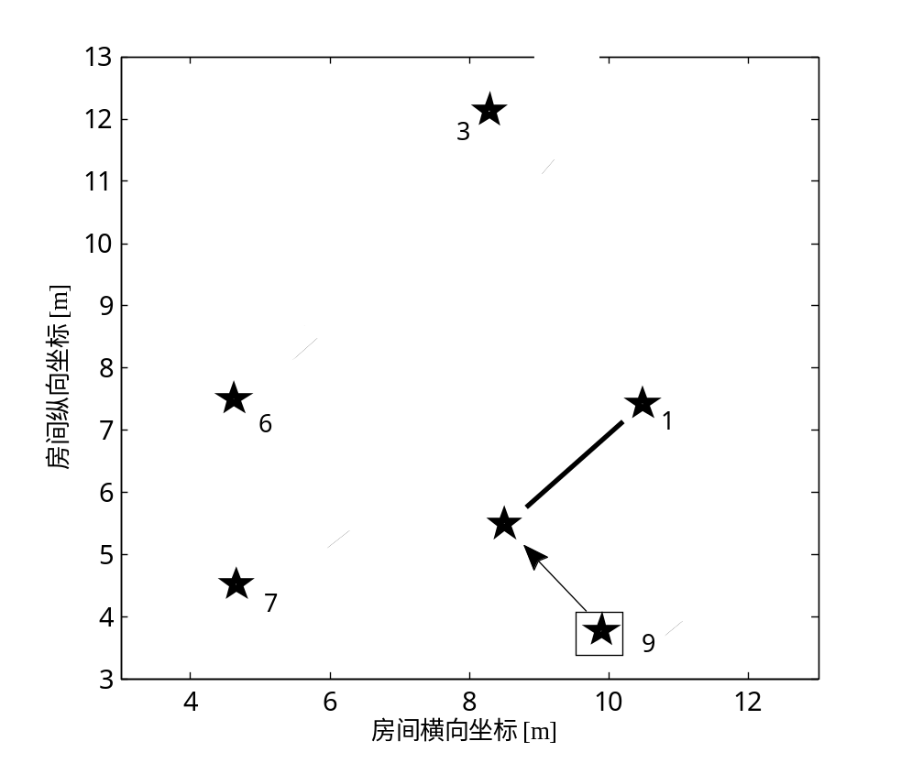
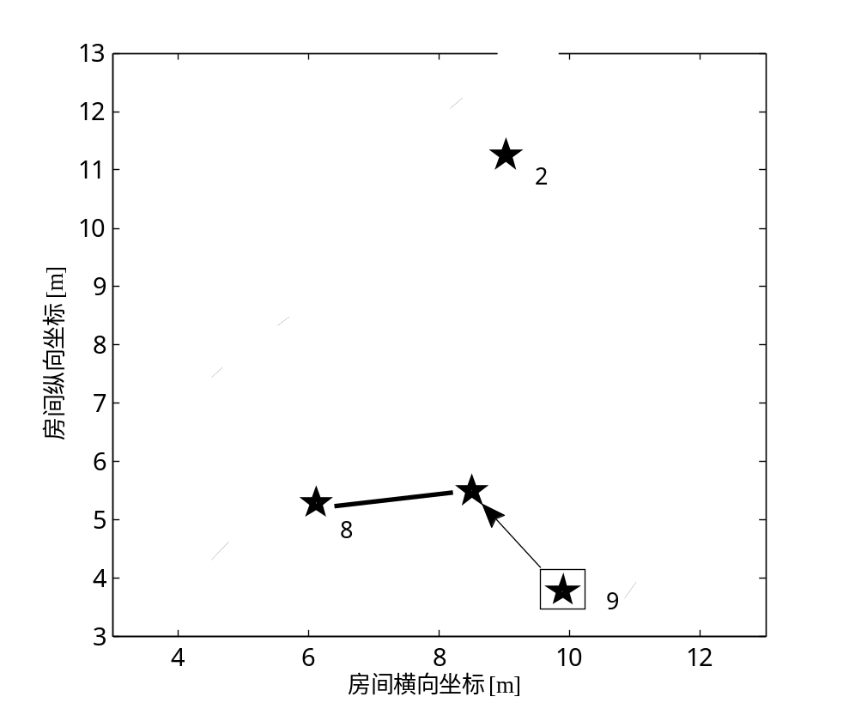
独立式组网光通信系统的灯组调度
局部调度举例
图20 用户运动后的第一子图
图21 用户运动后的第三子图

Slide 32
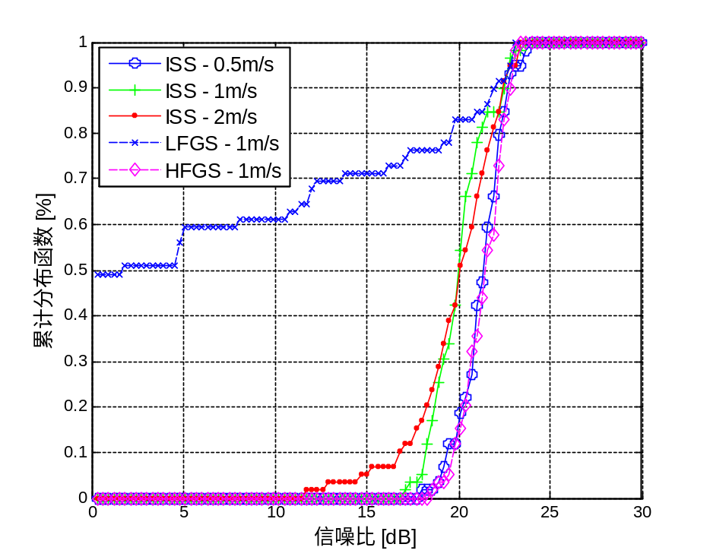
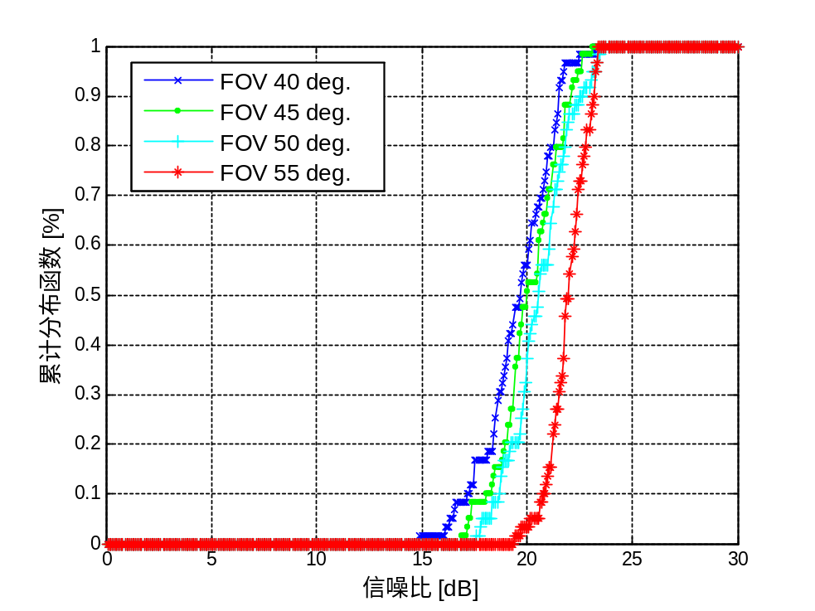
独立式组网光通信系统的灯组调度
仿真结果
图21 用户移动速度对用户信噪比的影响
图22 接收视场角对用户信噪比的影响

Slide 33
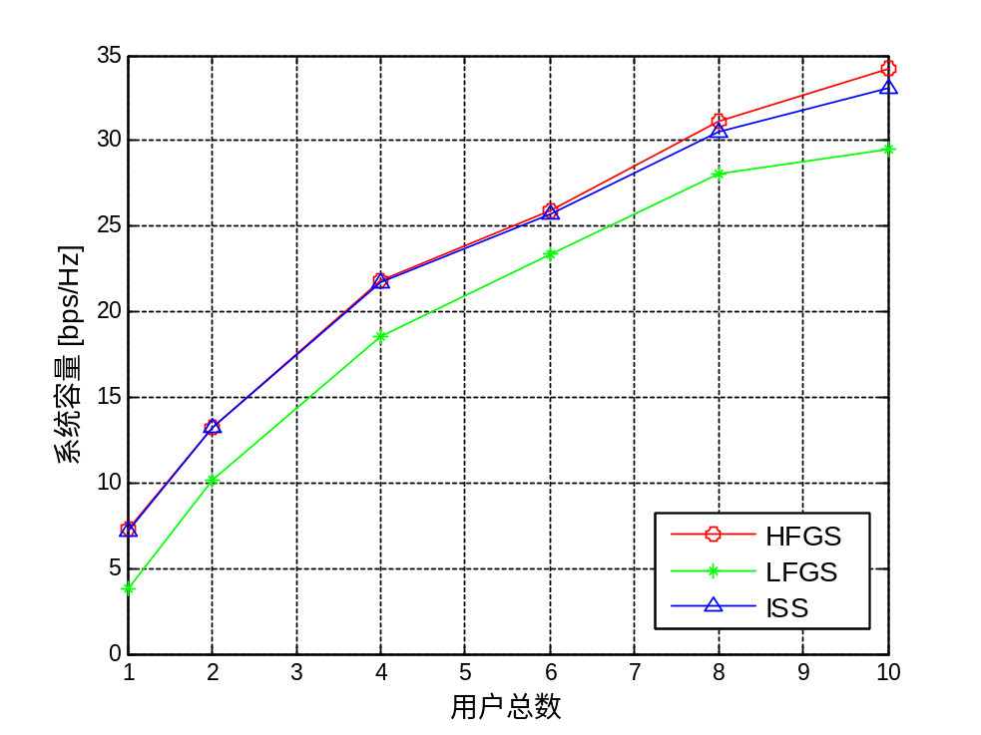
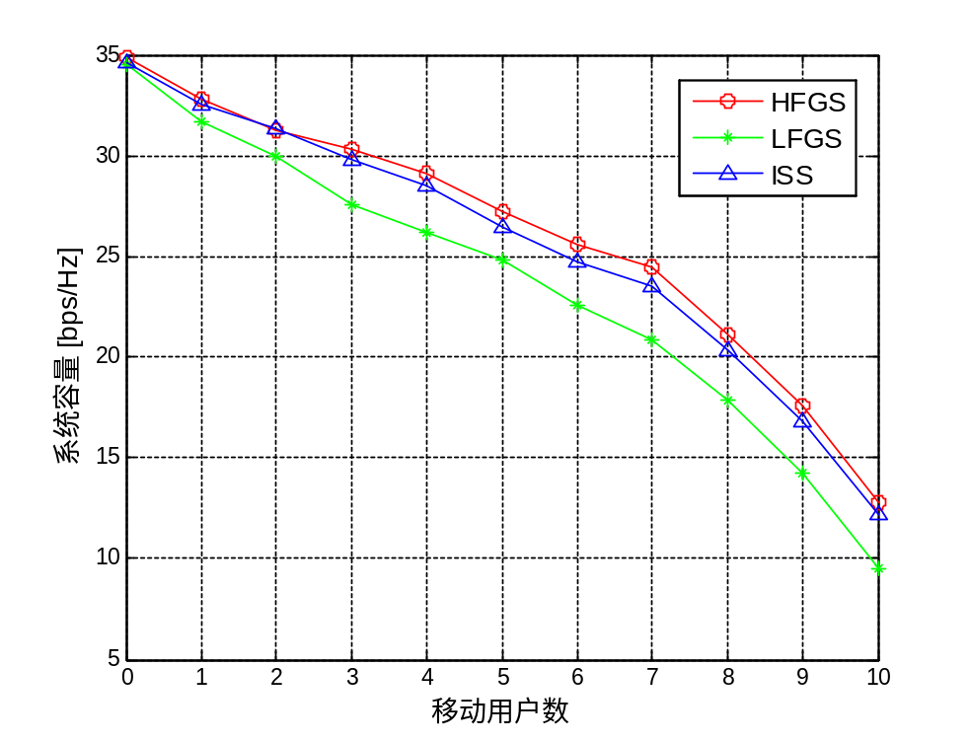
独立式组网光通信系统的灯组调度
仿真结果
图23 系统用户数对系统容量的影响
图24 移动用户数对系统容量的影响

Slide 34
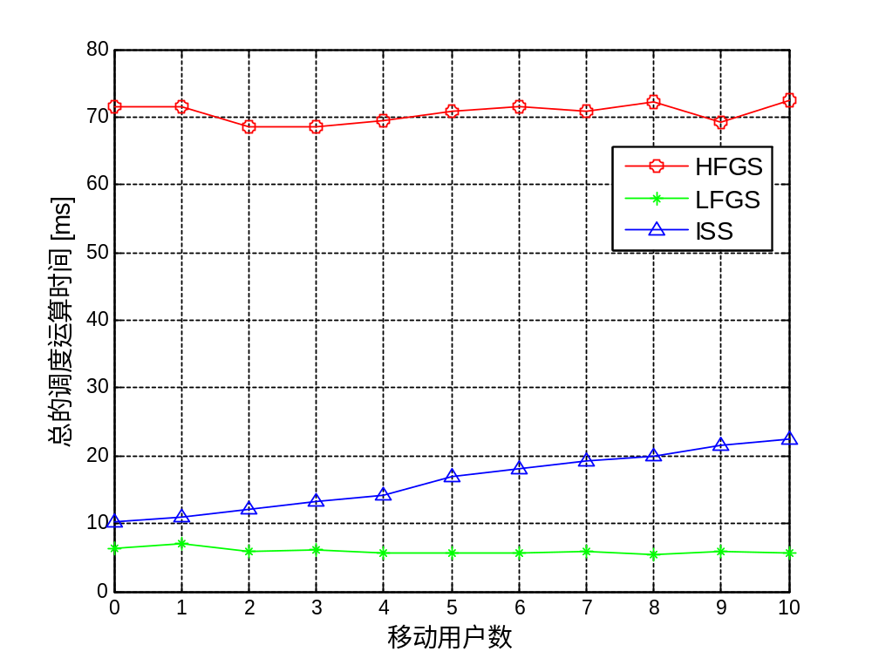
独立式组网光通信系统的灯组调度
仿真结果
图25 移动用户数对系统运算量的影响

Slide 35
总结
本文主要包括以下研究工作：
阐述了可见光通信的研究背景和研究意义，重点介绍了在本文所研究的组网技术方面国内外研究的主要趋势和成果，并对可见光通信系统的基本理论知识进行了说明；
对系统的灯组的最优化布局问题进行了分析，提出了一种多目标规划模型，来提高光照强度和光接收功率的均匀度和用户平面的平均接收功率；
对分布式灯组结构下的可见光通信系统的灯组调度进行了研究，提出了一种基于用户方向的灯组协同调度技术，可以提供更加准确的灯组集协同工作，提供下行数据传输；
对独立式灯组结构下的可见光通信系统的灯组调度进行了分析，提出了一种增量式的灯组调度算法，在解决用户间干扰的情况下，尽可能提高系统的容量。

Slide 36
谢谢！

